Slide 1

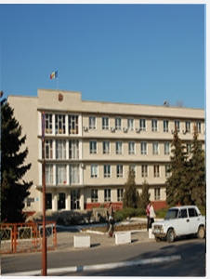
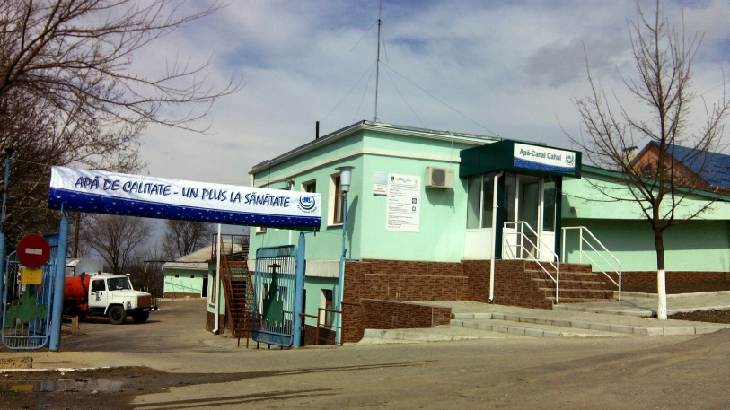
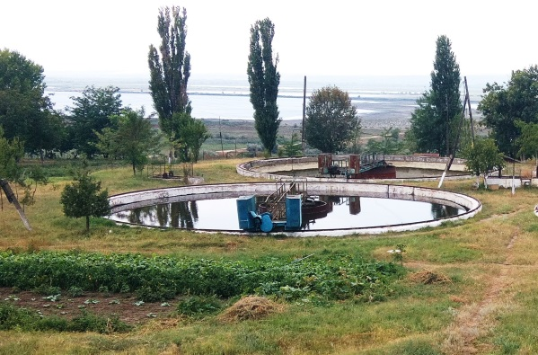

Lecții învățate în procesul de atragere și implementare a proiectelor de investiții de către SA ”Apă-Canal” Cahul.

Slide 2


Scopul general al proiectelor implementate
Îmbunătățirea condițiilor de prestare a serviciilor publice de alimentare cu apă potabilă și de canalizare în r-ul Cahul de către un singur operator regional.

Slide 3
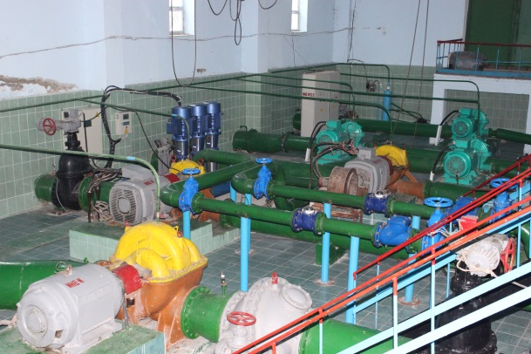
Parcursul de dezvoltare a proiectelor de investiții:
I. Planificare
II. Implementare
III. Finalizare

Slide 4
I. Planificare
SA”Apa-Canal Cahul” a fost implicată activ în procesul de elaborare a documentelor de planificare de sector, la nivel de APL II si APL I din Cahul
a) Strategia de Dezvoltare Socio-Economică a raionului Cahul, capitolul AAC
b) Planurile locale de dezvoltare a sectorului AAC din localitățile:
- or. Cahul
- s. Roșu;
- com. Manta;
- s. Crihana Veche;
- com. Lebedenco
c) Studiu de fezabilitate al raionului Cahul, componenta aprovizionare cu apă și canalizare

Slide 5
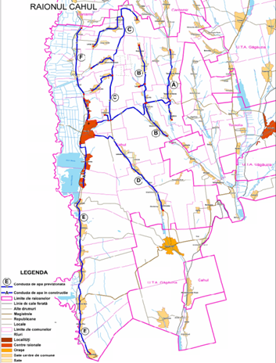


Slide 6
II. Implementare
SA ”Apă-Canal” Cahul a participat și s-a implicat nemijlocit la:
a) elaborarea caietului de sarcini pentru serviciile de proiectare a măsurilor investiționale de alimentare cu apă și de canalizare din localitățile Roșu, Manta, Crihana Veche, Lebedenco, Pelinei, Gavănoasa si Alexandru Ion Cuza;
b) activitatea grupului de lucru de achiziții publice in cadrul licitațiilor organizate de APL si ADR Sud pentru contractarea serviciilor de proiectare;
c) elaborarea caietului de sarcini pentru lucrările de construcție a măsurilor investiționale din localitatile Roșu, Manta si Crihana Veche si a reabilitării STA Cahul;
d) activitatea grupului de lucru de achiziții publice in cadrul licitaților organizate de ADR Sud pentru contractarea lucrărilor de construcții;

Slide 7
II. Implementare
SA ”Apă-Canal” Cahul a participat și s-a implicat nemijlocit la:
e) Asigurarea managementului eficient a proiectului prin delegarea specialiștilor in grupul tehnic de monitorizare si implimentare a măsurilor investiționale in s. Roșu si or. Cahul;
f) Asigurarea monitorizării executării calitative a lucrărilor de construcții prin colaborarea cu responsabilii tehnici, ADR Sud și experții delegați de GIZ;

Slide 8
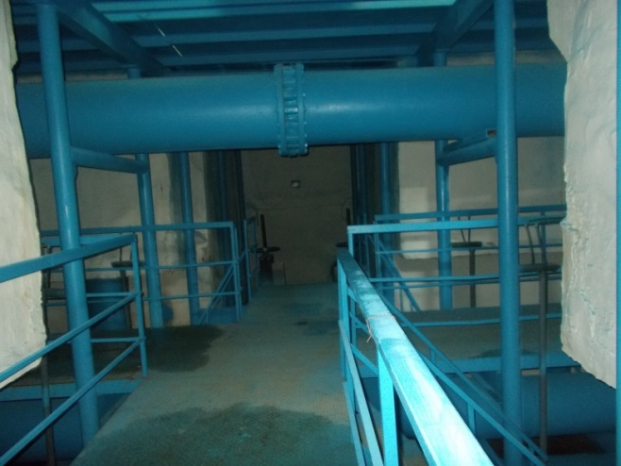
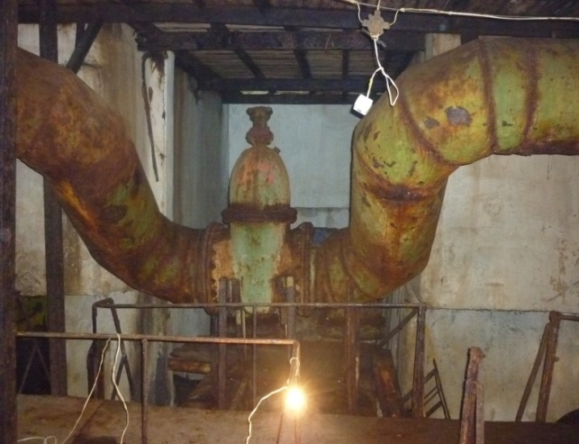
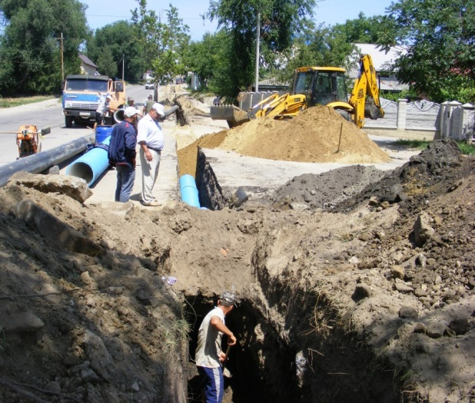
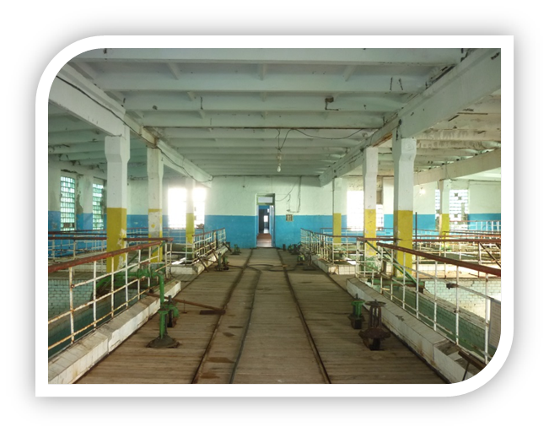
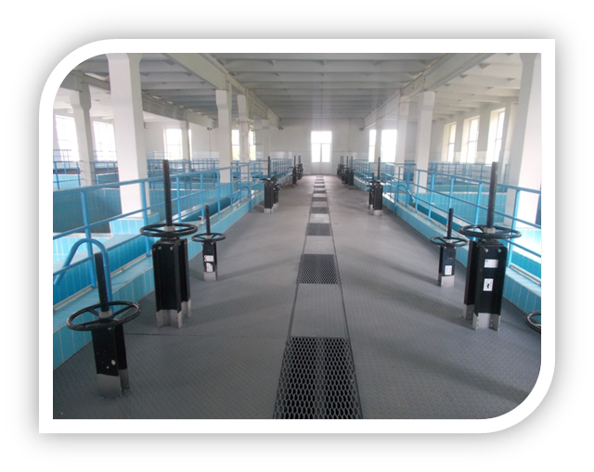
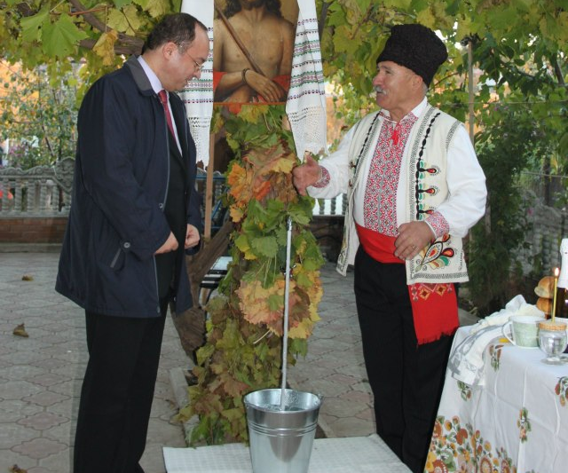
Proiecte investiționale

Slide 9
III. Finalizare
SA ”Apă-Canal Cahul” a facilitat și a participat la:
a) Organizarea recepțiilor la terminarea lucrarilor de construcții;
b) Organizarea recepțiilor finale a lucrărilor de construcții;
c) Organizarea evenimentelor de Inaugurare a măsurilor investiționale;
În același timp SA ”Apă-Canal Cahul” acordă asistență APL-lor in procesul de transmitere in gestiune a serviciului de apă, de catre APL-ri către operator, in conformitate cu Legea 303 din 13.12.13.

Slide 10
RECOMANDĂRI PENTRU OPERATORI
Instituirea Unitățiii de atragere a investițiilor si Implementare a proiectelor in organigrama întreprinderii,
2. Organizarea atestării tehnico-profesională a minimum 1 specialist pentru activitatea de Responsabil Tehnic la lucrări specializate și instalații aferente construcțiilor în domeniul: Instalații și rețele exterioare de alimentare cu apă și canalizare;
3. Analiza gradului de criticitate a rețelelor și instalațiilor pentru formarea necesităților de înlocuire, extindere și calculul necesarului de investiții;

Slide 11
RECOMANDĂRI PENTRU OPERATORI
Participarea activă la procesul de elaborare a Caietului de sarcini pentru elaborarea Planului general de Alimentare cu Apa si de Canalizare (Master Planului), Studiilor de Fezabilitate, executarea proiectelor de execuție și participarea în procesul de selecție a Operatorilor economici care vor realiza lucrări de construcții;
5. Monitorizarea procesului de construcție, completarea documentației de execuție a investiției și completarea Cărții de calitate a construcției, capitolul D.
6. Dezvoltarea unui Program de întreținere și mentenanță cu scopul prelungirii durabilității sistemului.

Slide 12

Mulțumim pentru atenție!
www.apacanalcahul.md

Slide 13




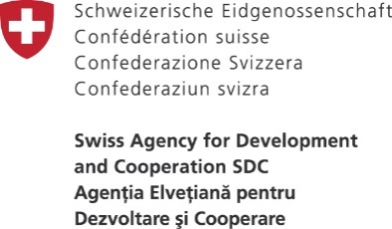

Implementat de
În calitate de entitate federală, GIZ sprijină atingerea obiectivelor Guvernului Germaniei de cooperare internațională și dezvoltare durabilă.
Publicat de
Deutsche Gesellschaft für
Internationale Zusammenarbeit (GIZ) GmbH
Oficii înregistrate, Bonn și Eschborn, Germania
Proiectul ”Modernizarea serviciilor publice locale în Republica Moldova”
Chișinău, str. Bernardazzi 66
T + 373 22 22-83-19
F + 373 22 00-02-38
I www.giz.de, www.serviciilocale.md
Autori: Sergiu Plesca, consultant GIZ
Pavel Panus, expert national AAC
Bondari Oxana, manager de proiect
Proiect cofinanțat de
În cooperare cu

